Slide 1


USANDO A DIVERSAO A NOSSO FAVOR
Jogando supermario com containers

Slide 2
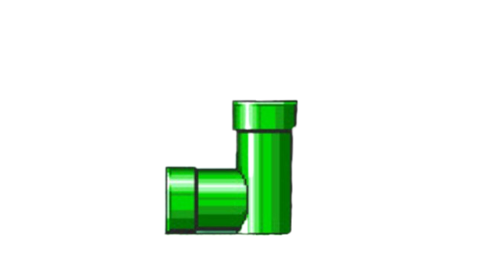
Quem sou?
Eu sou a Paloma Lataliza
Apaixonada por comunidade
Devopeira na Claro Brasil
Mae do Rocambole

Slide 3
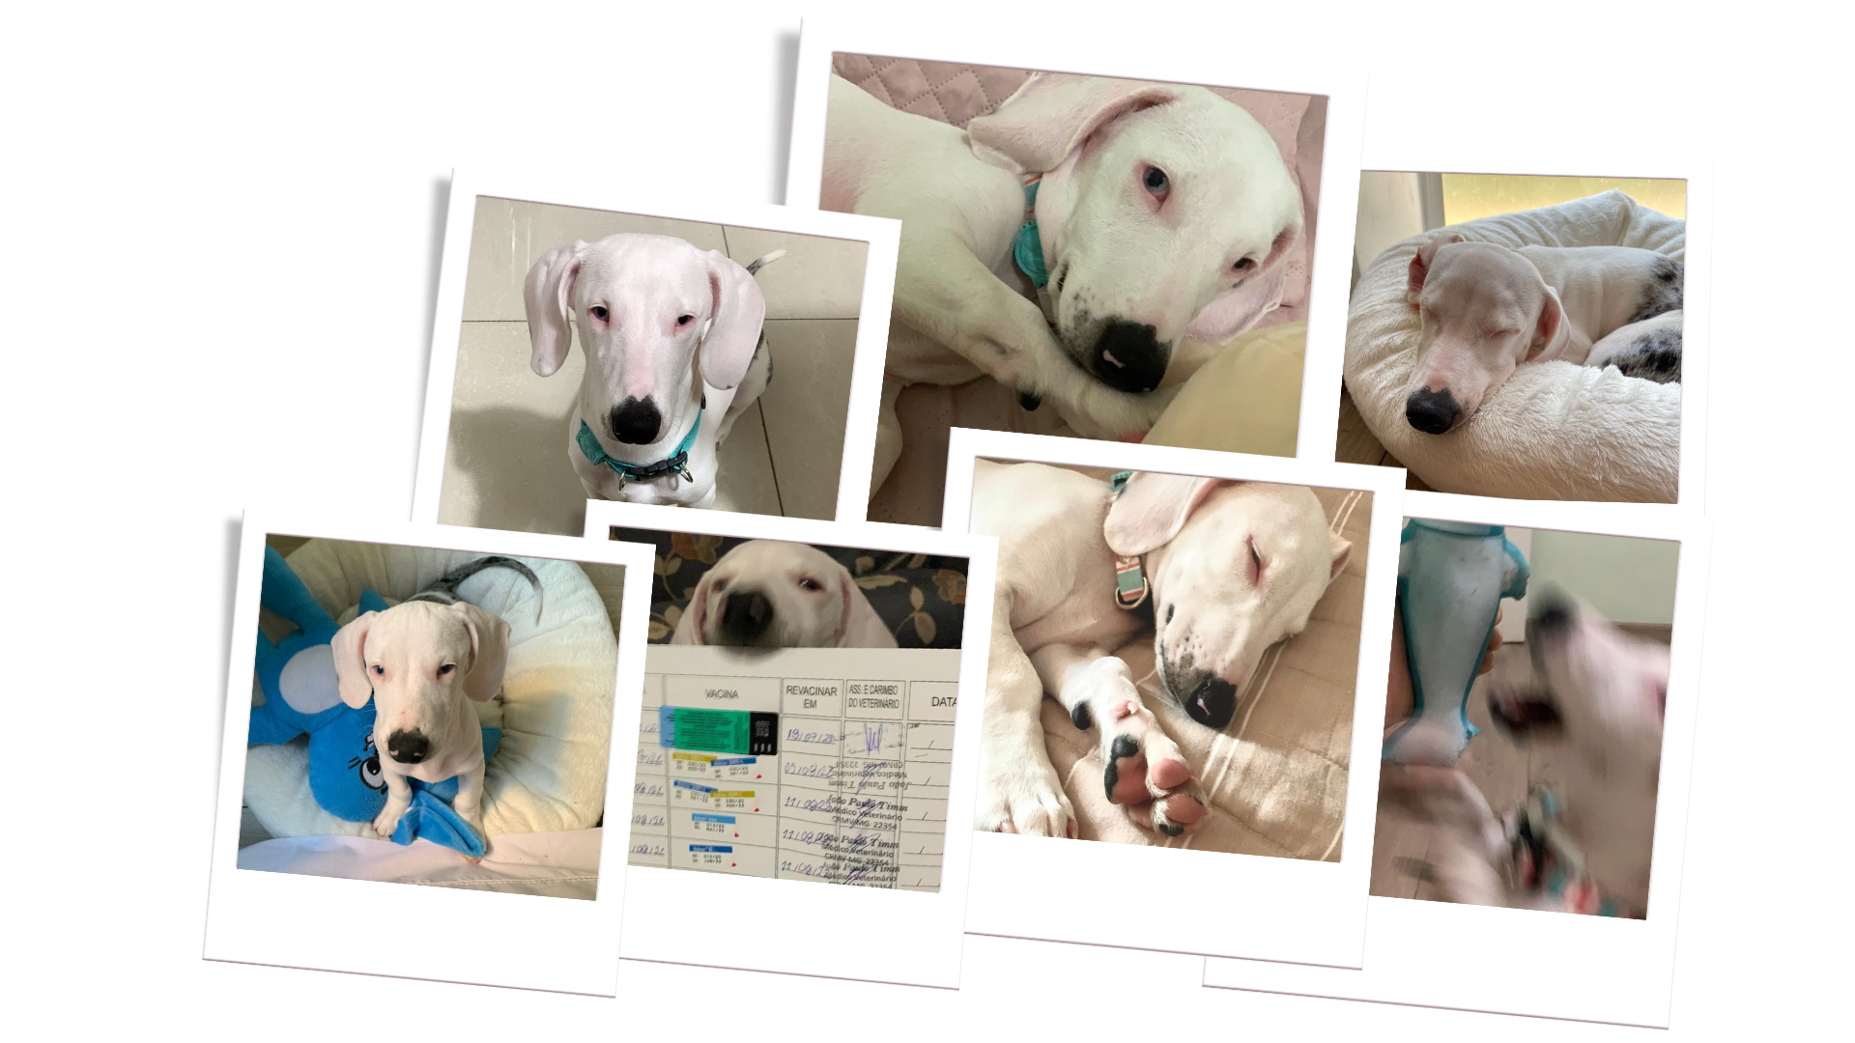
ROCAMBOLE
Cachorro salsicha
Adora subir CAOtainers e fazer AUAUtomatizações

Slide 4
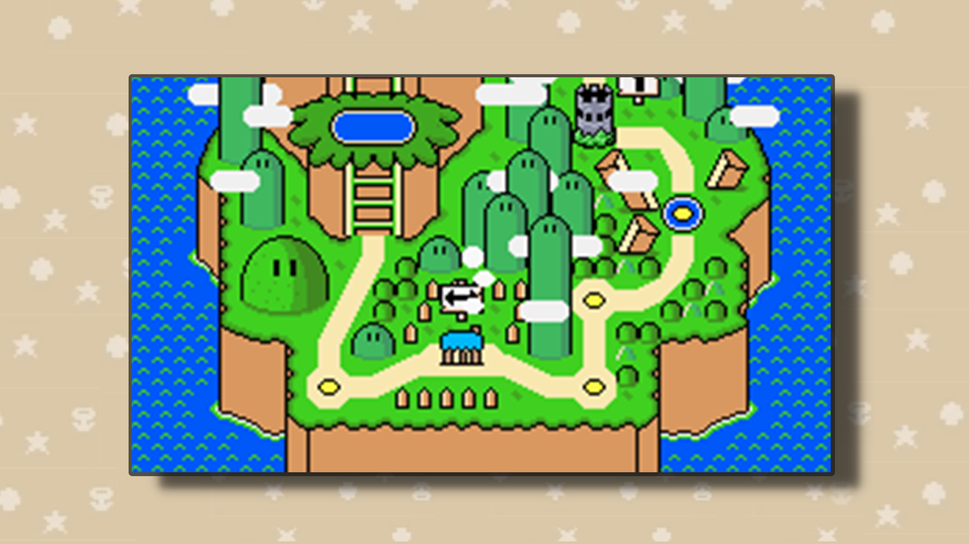


virtualização

Slide 5


virtualização
APLICAÇÃO
APLICAÇÃO
SISTEMA OPERACIONAL CONVIDADO
SISTEMA OPERACIONAL CONVIDADO
APLICAÇÃO
APLICAÇÃO
APLICAÇÃO
HYPERVISOR
SISTEMA OPERACIONAL CONVIDADO
SISTEMA OPERACIONAL CONVIDADO
SISTEMA OPERACIONAL
HYPERVISOR
SISTEMA OPERACIONAL
HOSPEDEIRO
HARDWARE
HARDWARE
HARDWARE
MODELO TRADICIONAL
HYPERVISOR
BARE METAL TIPO 1
HYPERVISOR HOSPEDADO
TIPO 2
Notes:
Virtualização é uma forma de criar de ambientes virtuais de tecnologias que são essenciais pra computação, como rede, disco, um sistema operacional. Com ela, podemos rodar um sistema operacional dentro de outro ou até mesmo rodar vários sistemas operacionais dentro de um único hardware. E o mais legal é que esses sistemas operacionais são totalmente independentes e rodam ali de forma simultânea. A virtualização funciona por meio de software que faz a gerência e a criação de máquinas virtuais. Esse software é conhecido como Hypervisors ou VMM (virtual machine host)

Slide 6
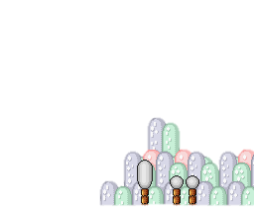



virtualização
SO 1
SO 2
Notes:
A virtualização funciona por meio de software que faz a gerência e a criação de máquinas virtuais.
Esse software é conhecido como Hypervisors ou VMM (virtual machine host)
QUAIS OS BENEFÍCIOS DE USAR A VIRTUALIZAÇÃO?
REDUÇÃO DE CUSTO
Com a virtualização conseguimos rodar vários servidores virtuais em um físico, o que ajuda bastante na economia de espaço físico, energia, manutenção de hardware, etc.
FLEXIBILIDADE
Com a virtualização a gente consegue rodar vários sistemas operacionais dentro de um servidor físico e com isso a gente consegue distribuir melhor as cargas de trabalho de acordo com as demandas
SEGURANÇA
A virtualização permite que cada VM seja isolada de outras VMs. Caso uma máquina seja atingida por um ataque, as demais não serão afetadas. ETC

Slide 7
virtualização
Forma de criar ambientes virtuais de tecnologias que são essenciais pra computação.
Pode rodar um ou mais sistemas operacionais simultâneos e independentes.
Traz flexibilidade, Segurança e redução de custos
Notes:
Virtualização é uma forma de criar de ambientes virtuais de tecnologias que são essenciais pra computação, como rede, disco, um sistema operacional. Com ela, podemos rodar um sistema operacional dentro de outro ou até mesmo rodar vários sistemas operacionais dentro de um único hardware. E o mais legal é que esses sistemas operacionais são totalmente independentes e rodam ali de forma simultânea. A virtualização funciona por meio de software que faz a gerência e a criação de máquinas virtuais. Esse software é conhecido como Hypervisors ou VMM (virtual machine host)

Slide 8
containers

Slide 9


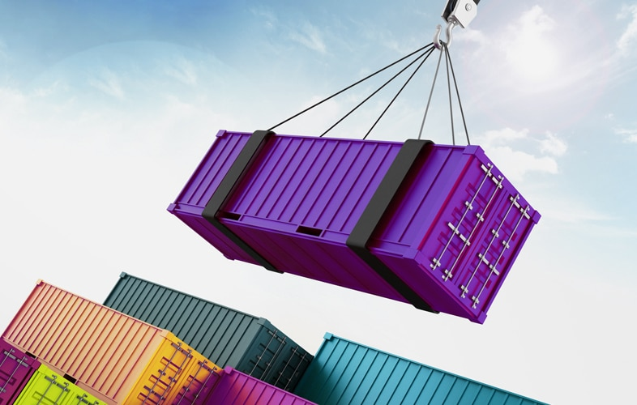
containers

Slide 10
containers
APLICAÇÃO
APLICAÇÃO
APLICAÇÃO
APLICAÇÃO
BINS/LIBS
BINS/LIBS
BINS/LIBS
BINS/LIBS
SISTEMA OPERACIONAL CONVIDADO
SISTEMA OPERACIONAL CONVIDADO
CONTAINER ENGINE
HYPERVISOR
SISTEMA OPERACIONAL
HOSPEDEIRO
SISTEMA OPERACIONAL
HOSPEDEIRO
HARDWARE
HARDWARE
VM
CONTAINER
Notes:
um container é como um quarto individual dentro de uma casa compartilhada. Nesse caso, todos os moradores (aplicações) compartilham áreas comuns, como cozinha e banheiro (o kernel do sistema operacional), mas têm seus próprios quartos (containers) com móveis e itens pessoais específicos (bibliotecas e dependências da aplicação). Isso torna cada quarto (container) mais leve e eficiente em termos de espaço e recursos, permitindo que mais moradores (aplicações) vivam no mesmo prédio (sistema operacional) sem afetar uns aos outros. Em resumo, máquinas virtuais são como apartamentos completos e independentes que incluem um sistema operacional próprio, enquanto containers são como quartos individuais em uma casa compartilhada que utilizam o kernel do sistema operacional do host. Containers tendem a ser mais leves, rápidos e eficientes em termos de recursos em comparação às máquinas virtuais, mas ambos fornecem isolamento e portabilidade para aplicações.

Slide 11
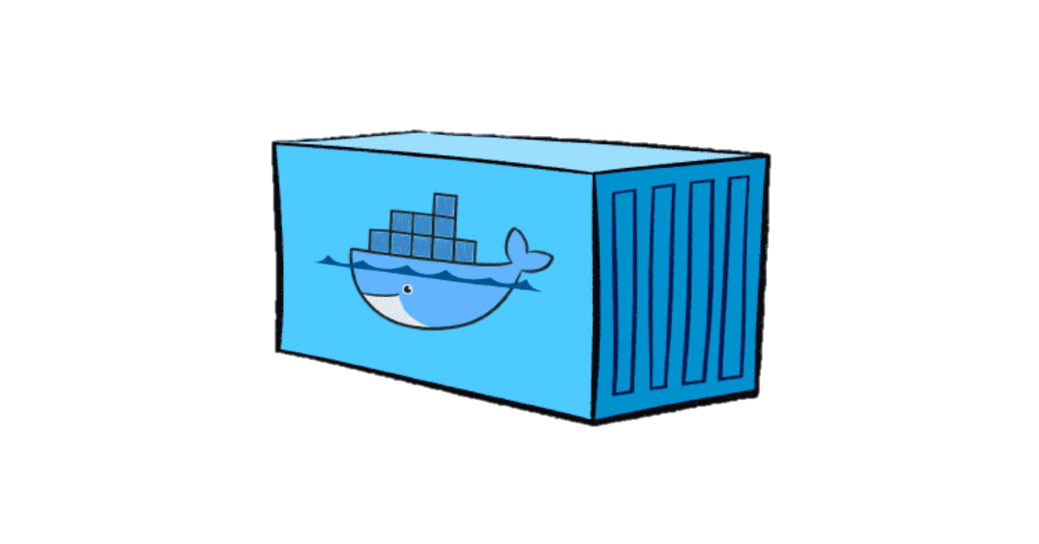

containers
PHP
JOGUINHO DO SUPERMARIO
NGINX

Slide 12
containers
container é um bloco isolado, que emula nossa aplicação, é como se fosse um binário que compartilha o kernel do sistema operacional host.

Slide 13
containers
Tecnologias e componentes fundamentais
Namespaces: isolar recursos do sistema
Cgroups: gerenciar e limitar o uso de recursos

Slide 14
containers
NAMESPACES
PID (Process ID): Isola os IDs de processo
Network Namespace: Isola os recursos de rede, como interfaces, tabelas de roteamento e regras de firewall Mount Namespace: Isola os pontos de montagem do sistema de arquivos
User Namespace: Isola os IDs de usuário e grupo
Notes:
PID (Process ID) Namespace: Isola os IDs de processo, de modo que os processos em um namespace não consigam ver ou interagir com os processos em outro namespace.
Network Namespace: Isola os recursos de rede, como interfaces, tabelas de roteamento e regras de firewall, permitindo que cada namespace tenha sua própria configuração de rede independente.
Mount Namespace: Isola os pontos de montagem do sistema de arquivos, de modo que as alterações feitas nos pontos de montagem em um namespace não afetem outros namespaces.
User Namespace: Isola os IDs de usuário e grupo, permitindo que os processos em um namespace tenham seus próprios IDs de usuário e grupo, sem afetar os IDs em outros namespaces.

Slide 15
containers
CGROUPS
Limitação de CPU
Gerenciamento de memória
Controle de entrada/saída (I/O)
Notes:
Limitação de CPU Gerenciamento de memória: Da mesma forma, os cgroups podem ser usados para limitar a quantidade de memória que um processo pode utilizar. Isso é útil, por exemplo, se você estiver executando várias aplicações em um servidor e quiser garantir que nenhuma delas use mais memória do que o necessário, evitando a sobrecarga do sistema.
Controle de entrada/saída (I/O): Os cgroups também podem ser usados para gerenciar o acesso aos dispositivos de armazenamento, como discos rígidos e SSDs. Isso permite limitar a taxa de transferência de dados e garantir que nenhuma aplicação monopolize o acesso aos dispositivos, o que poderia afetar o desempenho geral do sistema.
Em resumo, os cgroups são uma ferramenta poderosa e flexível que permite gerenciar e limitar o uso de recursos do sistema por processos individuais ou grupos de processos. Isso garante um funcionamento eficiente e equilibrado das aplicações, melhorando a estabilidade e o desempenho do sistema como um todo.

Slide 16
containers
Porque usar containers?
Notes:
Consome menos CPU, memoria e armazenamento
Por ser bem menor e mais simples, é bem mais fácil de movimentar do que uma VM. empacotam todos os binários, bibliotecas e dependências necessárias para a execução da aplicação, enquanto utilizam o kernel do SO do host. Isso os torna independentes de plataforma
Containers são mais leves e mais rápidos para iniciar e parar em comparação com as máquinas virtuais. Como eles compartilham o kernel do SO e não precisam inicializar um sistema operacional completo, o tempo de inicialização é reduzido e a implantação de aplicações se torna mais rápida. Como são idependentes de plataforma, a gente não tem o famoso na minha máquina funciona

Slide 17
DOCKER

Slide 18

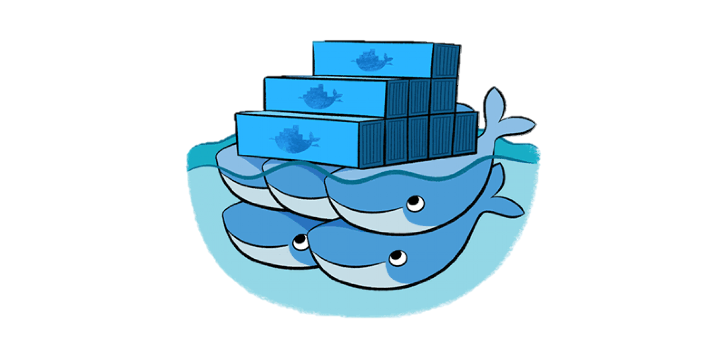
DOCKER
Notes:
Objetivo ser um PAAS de hospedagem de aplicações em nuvem e que rodasse qualquer linguagem ao contrário do Heroku que só rodava ruby.
O LXC (Linux Containers) é uma tecnologia de virtualização baseada em contêineres para o sistema operacional Linux. De maneira simples, ele permite executar múltiplas instâncias isoladas de sistemas Linux no mesmo computador ou servidor, compartilhando o mesmo kernel, mas mantendo o isolamento dos processos, rede, armazenamento e outros recursos. Isso torna o LXC mais leve e eficiente em comparação com a virtualização tradicional, que requer a execução de sistemas operacionais completos em cada máquina virtual.

Slide 19
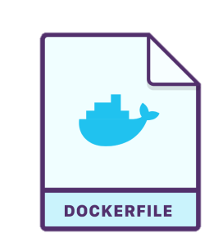
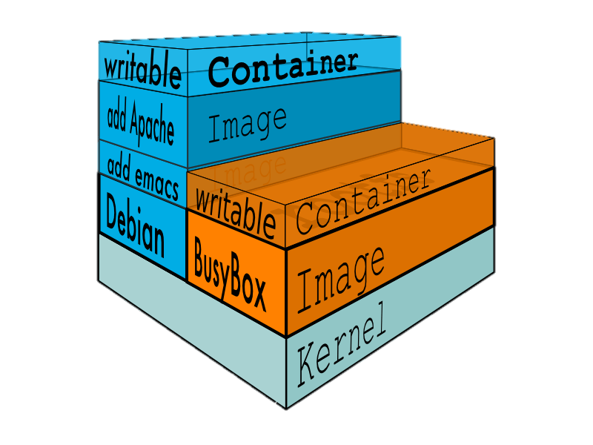
DOCKER

Slide 20

DOCKER
DOCKER IMAGES
=
Notes:
As imagens Docker são como um bolo com várias camadas. Cada camada adiciona um pedaço do bolo até que ele esteja completo.
A primeira camada é chamada de "imagem base", que é a base de todo o bolo. É como a base de um bolo, que pode ser um bolo de chocolate ou um bolo de cenoura. Geralmente o sistema operacional e outras ferramentas básicas.
A segunda camada é chamada de "imagem de aplicativo", que adiciona o aplicativo que você deseja executar. É como a camada do meio de um bolo, que pode ser uma camada de recheio ou frutas. Supondo que seja uma aplicação python, é nessa camada que é adicionada ali o interpretador python
A terceira, é a que adiciona outra camada de recheio, um recheio mais completo, onde a gente instala as dependências do nosso app Python, como bibliotecas, pacotes, etc.
A quarta camada é chamada de "imagem de configuração", que adiciona os arquivos do nosso aplicativo ali. É como a camada superior de um bolo, que pode ser a cobertura ou decorações.
Todas essas camadas juntas formam uma imagem Docker completa, que é como um bolo completo e pronto para ser servido.

Slide 21

DOCKER
DOCKERFILE
=

Slide 22
DOCKER
docker push: Envia uma imagem Docker local para um repositório remoto.
docker run: Cria e inicia um novo container a partir de uma imagem Docker. Este comando permite especificar várias opções, como portas expostas, volumes montados e variáveis de ambiente.
docker ps: Lista os containers que estão em execução. Usando a opção -a, você pode listar todos os containers, incluindo os que estão parados.
docker stop: Para um container em execução.
docker start: Inicia um container que está parado.
docker logs: Exibe os logs de um container. Isso é útil para depurar problemas ou monitorar a atividade do container.

Slide 23
docker exec: Executa um comando em um container em execução.
docker inspect: Retorna informações detalhadas sobre um container ou imagem Docker em formato JSON.
docker images: Lista as imagens Docker locais.
docker cp: Copia arquivos ou diretórios entre um container e o sistema de arquivos local.
docker rmi: Remove uma imagem Docker local. Para remover uma imagem, certifique-se de que nenhum container esteja usando a imagem.
docker rm: Remove um container. O container deve estar parado antes de ser removido.
DOCKER

Slide 24

DOCKER
DOCKER HUB

Slide 25
CLOUD’S

Slide 26











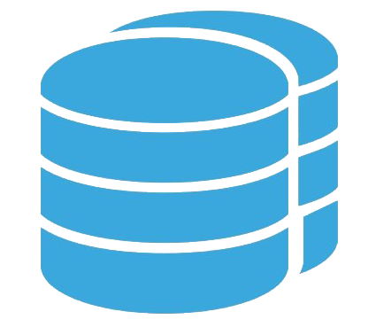

CLOUD
CLOUD COMPUTING
Notes:
A computação em nuvem é uma tecnologia que permite armazenar, gerenciar e processar dados em servidores remotos acessíveis pela internet, em vez de em servidores locais ou computadores pessoais. Isso oferece uma série de benefícios, como escalabilidade, flexibilidade, economia de custos e facilidade de acesso aos recursos.
Existem algumas razões pelas quais as pessoas optam pela computação em nuvem:
Flexibilidade: A nuvem permite que os usuários acessem seus dados e aplicativos de qualquer lugar com conexão à internet, facilitando o trabalho remoto e a colaboração entre equipes.
Escalabilidade: Os serviços em nuvem podem ser facilmente ajustados para atender às necessidades dos usuários. Isso significa que, se você precisar de mais recursos, pode aumentá-los facilmente e, se precisar de menos, pode reduzi-los.
Economia de custos: Em vez de investir em hardware e infraestrutura, a computação em nuvem permite que você pague apenas pelos recursos que utiliza. Isso pode reduzir significativamente os custos operacionais.
Atualizações automáticas: Os provedores de serviços em nuvem geralmente mantêm e atualizam os servidores e o software, garantindo que os usuários sempre tenham acesso às versões mais recentes e aos recursos mais avançados.
é importante escolher uma plataforma de nuvem que seja fácil de usar, com um bom suporte ao cliente e uma interface intuitiva

Slide 27
CLOUD
CONTAINERS EM NUVEM

Slide 28
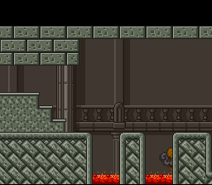

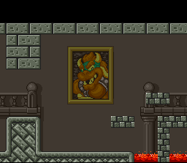

HANDS ON GIRLS!

Slide 29


MINHAS REDES

